Slide 1
第四节
第八章
空间直线及其方程
一、空间直线方程
二、线面间的位置关系

Slide 2
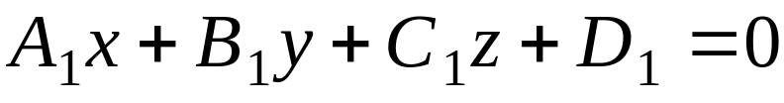
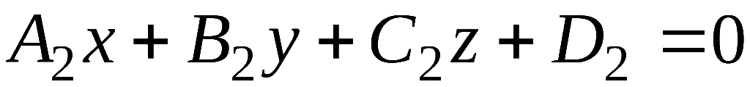







一、空间直线方程
1. 一般式方程
直线可视为两平面交线，
因此其一般式方程
(不唯一)

Slide 3

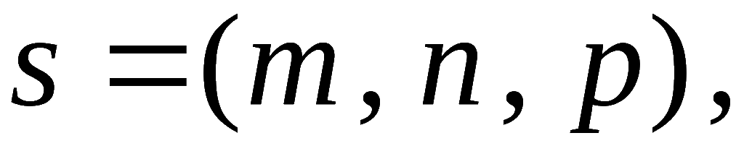


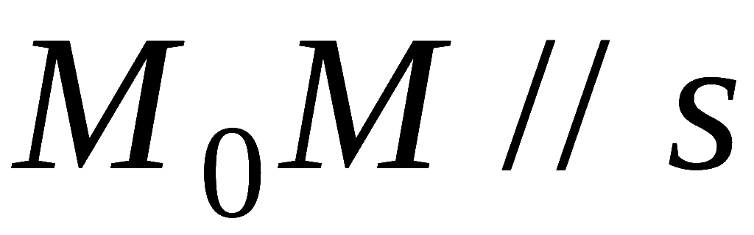

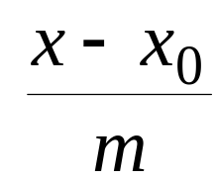
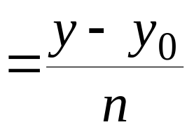
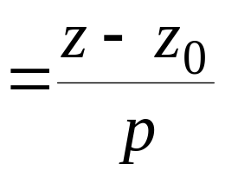

2. 对称式方程(点向式方程)
已知直线上一点
和它的方向向量
设直线上的动点为
则
故有
此式称为直线的对称式方程(也称为点向式方程)
说明1: 方向向量不唯一，与它共线且不为零向量的都是.

Slide 4
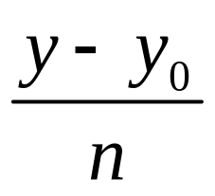
说明2: 点向式方程中三个式子连等，可看作两个独立方程.
其中每个方程都是x,y,z的一次方程，因而直线可看作两个平面的交.

Slide 5
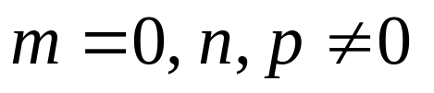
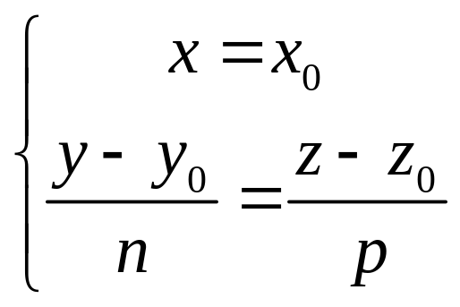
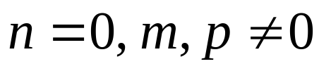
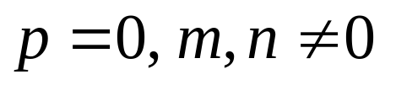
说明3: 某些分母为零时, 其分子也理解为零.
例如当
表示
与x轴垂直直线
同样地，
表示与y轴垂直直线
表示与z轴垂直直线

Slide 6

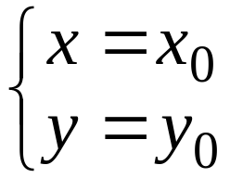
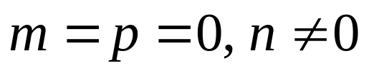
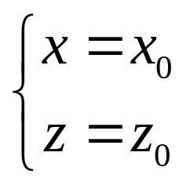
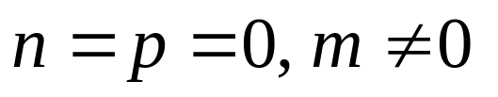
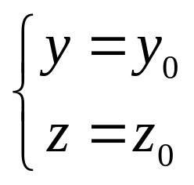
当m、n、p中有两个为零时,
例如, 当
直线方程为
//z轴
同理, 当
直线方程为
//y轴
当
直线方程为
//x轴

Slide 7
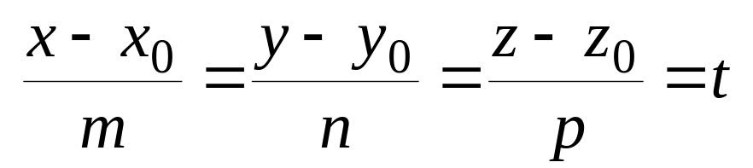



3. 参数式方程
设
得参数式方程 :
注意:参数方程中参数前系数（m,n,p）正好是直线的方向向量.

Slide 8
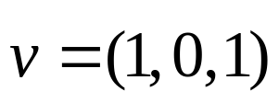
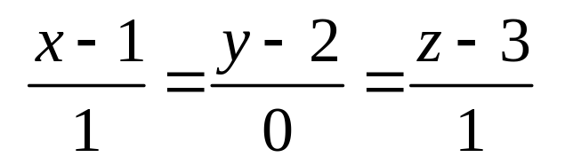

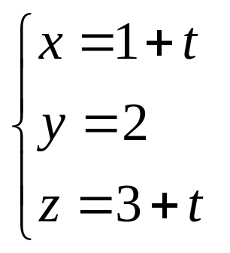
例1.求过点(1,2,3)且以
为方向矢量的
直线的点向式方程、参数方程。
解:点向式方程
参数方程

Slide 9

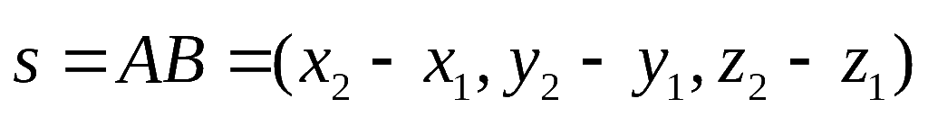
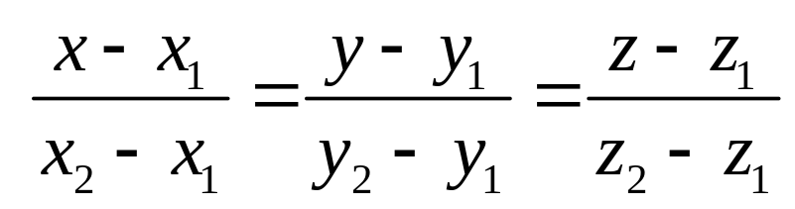
例2.求过两点A(x₁,y₁,z₁), B(x₂,y₂,z₂)的直线方程。
解:
只需要求直线的方向向量
所以直线方程为
——两点式直线方程

Slide 10
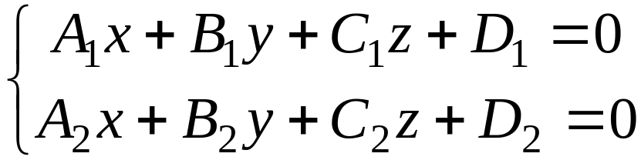


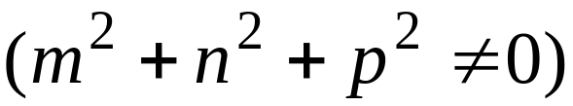
空间直线方程小结1
一般式
点向式
参数式
问题：如何实现三种直线方程之间的互相转化？

Slide 11
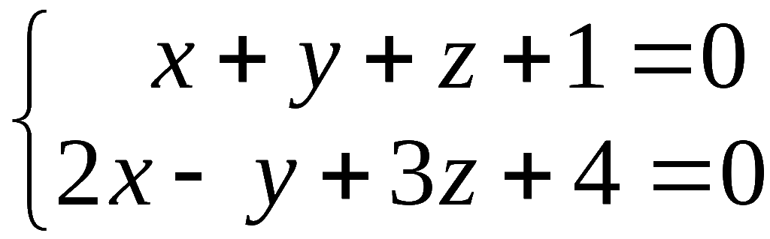
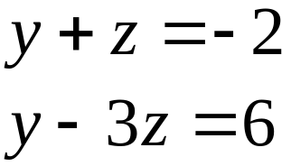

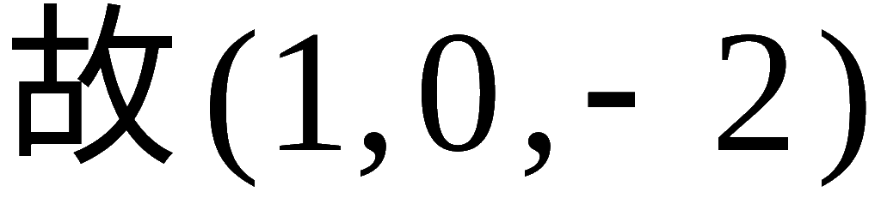
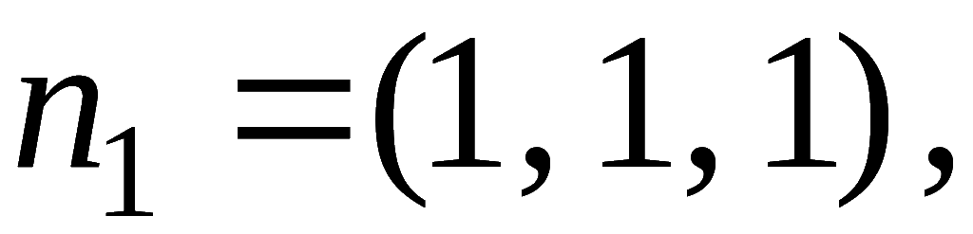
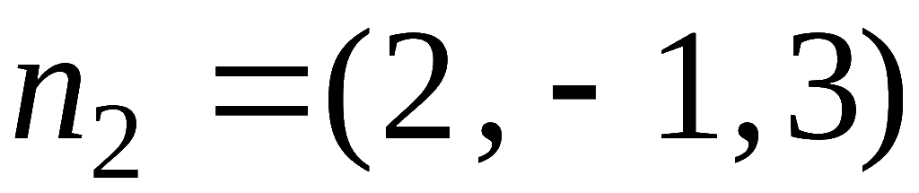


例3.用点向式及参数式表示直线
解: 先在直线上找一点.
令 x = 1, 解方程组
,得
是直线上一点 .
再求直线的方向向量
交已知直线的两平面的法向量为

Slide 12
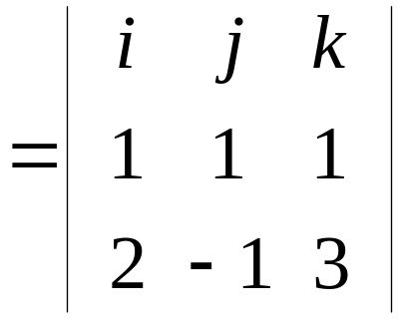


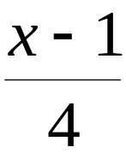
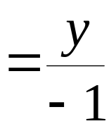
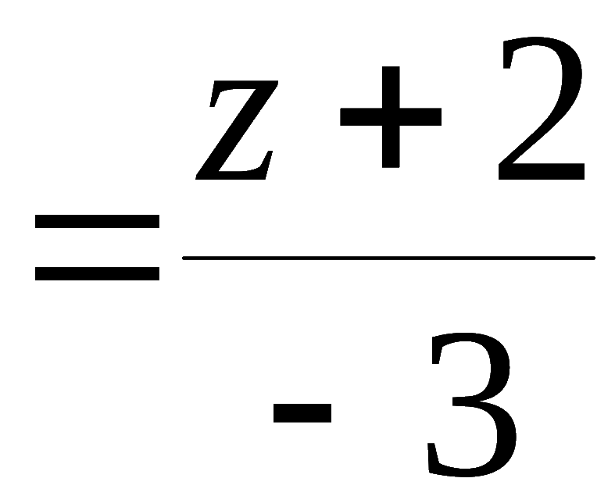

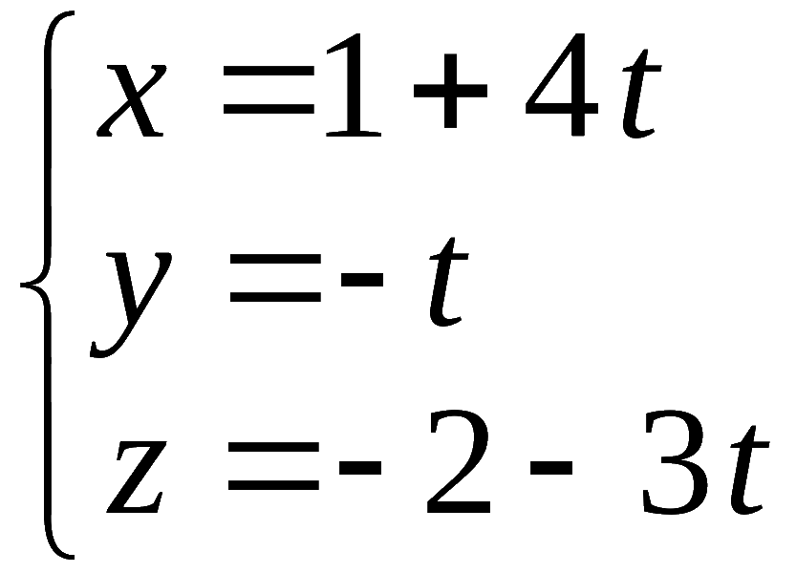
故所给直线的点向式方程为
参数式方程为
解题思路:
先找直线上一点;
再找直线的方向向量.

Slide 13
小结2：
1 点向式方程——刻画了直线的方向与所过的点（位置）
一般方程——简单但不直观
2 点向式方程 → 一般方程
容易：把三连等式拆成联立方程组即可
3 一般方程 → 点向式方程（如例3）
（1）先找个点P₀：固定某个变量取值，求一个特殊点。
（2）求方向向量：用向量叉乘

Slide 14
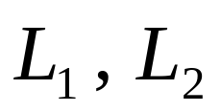





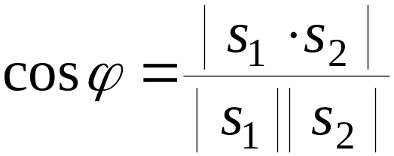


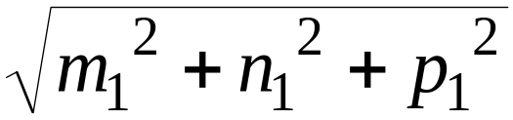
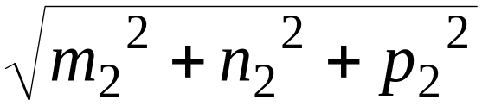
二、线面间的位置关系
1. 两直线的夹角
两直线的夹角指其方向向量间的夹角(通常取锐角)
设直线
的方向向量分别为
则两直线夹角 ϕ 满足

Slide 15





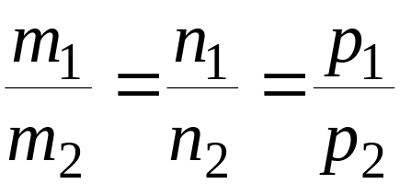
特别有:

Slide 16
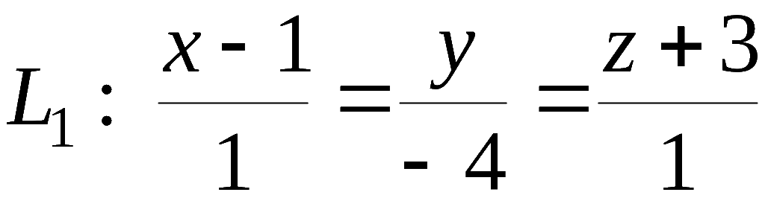
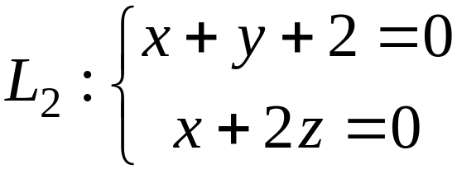
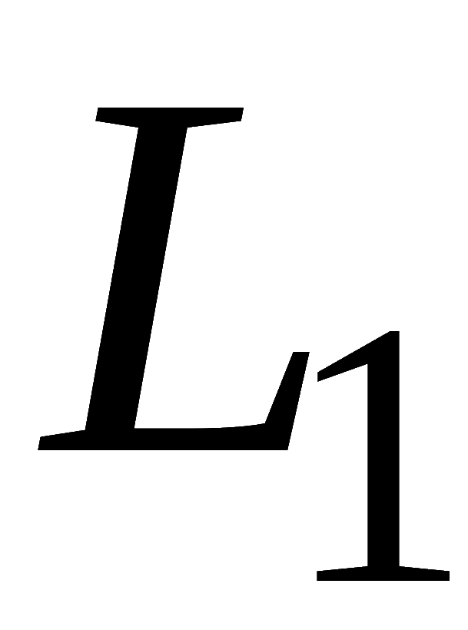
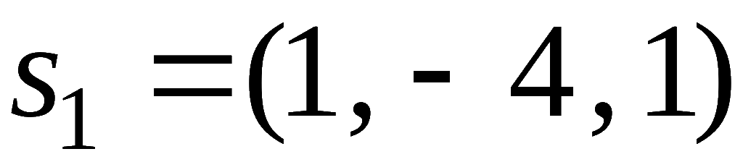
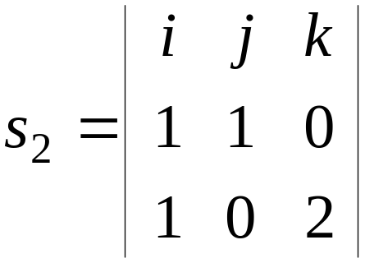
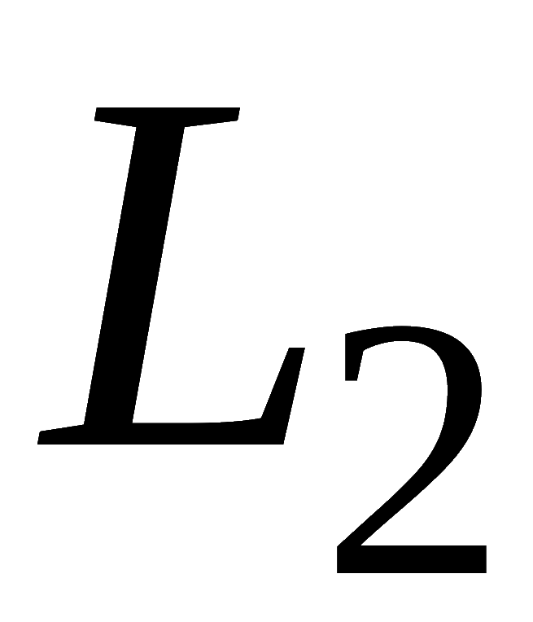


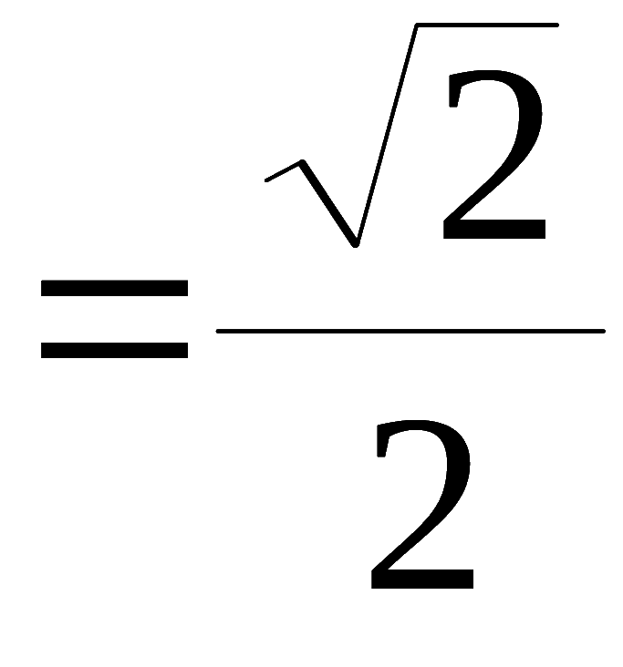
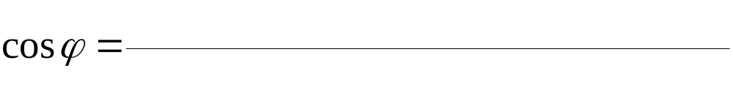
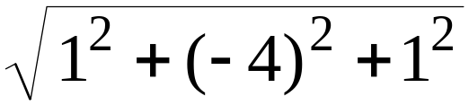
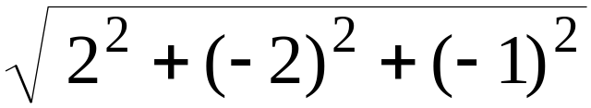

例4. 求以下两直线的夹角
解: 直线
的方向向量为
直线
的方向向量为
二直线夹角ϕ 的余弦为
从而
(参考P332 例2 )

Slide 17











2. 直线与平面的夹角
当直线与平面不垂直时,
直线和它在平面上的投影直
线所夹锐角ϕ 称为直线与平面间的夹角;
当直线与平面垂直时,规定其夹角
设直线 L 的方向向量为
平面 Π 的法向量为
Π
︿
则直线与平面夹角 ϕ 满足
︿

Slide 18











例5. 求过点(1,－2 , 4) 且与平面
特别有:
垂直的直线方程.
解: 取已知平面的法向量
为所求直线的方向向量.
则直线的对称式方程为

Slide 19







3.点到直线的距离（书上37页－14题）
设
是直线L外一点，
是直线L上任意一点，
且L的方向矢量是
证明点到直线距离公式：
证明：
得证。

Slide 20







三、其他例子
例6. 求与两平面 x – 4 z =3 和 2 x – y –5 z = 1 的交线
平行,
且 过点 (–3 , 2 , 5) 的直线方程.
解: 所求直线的方向向量可取为
利用点向式可得方程

Slide 21




例7. 求直线
与平面
的交点 .
提示: 化直线方程为参数方程
求交点时，直线采用参数式方程较简单。
代入平面方程得
从而确定交点为（1，2，2）.

Slide 22








例8. 求过点( 2 , 1 , 3 ) 且与直线
垂直相交的直线方程.
提示: 先求二直线交点 P.
过已知点且垂直于已知直线
的平面的法向量为
故其方程为
①
化已知直线方程为参数方程, 代入 ①式, 可得交点
最后利用两点式得所求直线方程

Slide 23



平面束方法
设有两个相交平面：
问题：当 为任意实数时，方程
表示的图形有什么共同特点？
解答：表示过两平面的交线的所有平面（即平面束）
但不包括平面

Slide 24






例9
解

Slide 25






所求投影直线方程为

Slide 26














练习. 求过直线L:
且与平面
夹成
角的平面方程.
提示:
过直线 L 的平面束方程
其法向量为
已知平面的法向量为
选择
使
从而得所求平面方程

Slide 27
1. 空间直线方程
内容小结
一般式
对称式
参数式

Slide 28










2. 线与线的关系
直线
直线
夹角公式:

Slide 29










3. 面与线间的关系
平面 Π :
直线 L :
L⊥Π
L // Π
夹角公式：

